Slide 2

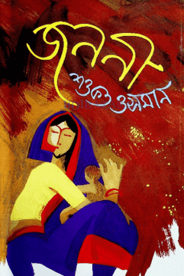


















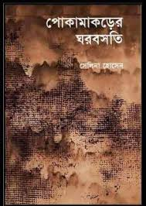
স্বাগতম

Slide 3
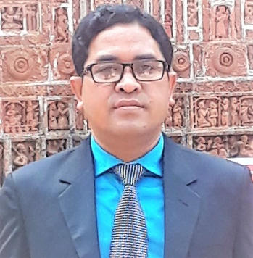
মিহির রঞ্জন বড়ুয়া
সহকারী শিক্ষক(বাংলা)
বান্দরবান সরকারি বালিকা উচ্চ বিদ্যালয়
বান্দরবান পার্বত্য জেলা।
ই-মেইলঃ mrbarua80@gmail.com

Slide 4

আজকের বিষয়
বাংলা সহপাঠ
শ্রেণিঃ ৯ম-১০ম
অধ্যায়ঃ উপন্যাস
সময়ঃ ৫০ মিনিট
তারিখঃ ২৩ /০১/ ২০২১

Slide 5
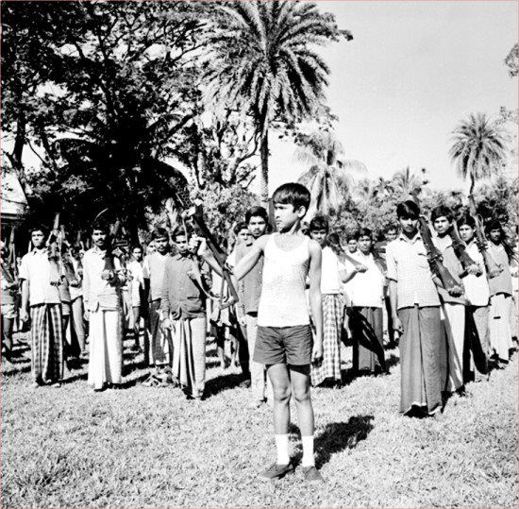
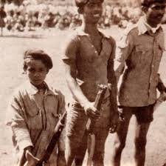
ছবিগুলো মনোযোগ দিয়ে দেখ-
ছবিগুলোতে মুক্তিযুদ্ধের কোন দিকটি ফুটে ওঠেছে?
কিশোর মুক্তিযোদ্ধা

Slide 6
আজকের পাঠ
‘কাকতাড়ুয়া’
পৃষ্ঠাঃ ১৭ - ২০

Slide 7
শিখনফল
এপাঠ শেষে শিক্ষার্থীরা-
১. ‘কাকতাড়ুয়া’ উপন্যাসের বিষয়বস্তু ব্যাখ্যা করতে পারবে।
২. ‘কাকতাড়ুয়া’ উপন্যাসের চরিত্র ব্যাখ্যা করতে পারবে।
৩. মুক্তিযুদ্ধের চেতনায় উদ্বুদ্ধ হয়ে দেশ গঠনে সক্রিয় হওয়ার গুরুত্ব ব্যক্ত করতে পারবে।

Slide 8

ঔপন্যাসিক পরিচিতি
সেলিনা হোসেন
জন্মঃ ১৯৪৭ সালের ১৪ জুন রাজশাহীতে
পিতার নামঃ মোশাররফ হোসেন
মাতার নামঃ মরিয়মন্নেসা বকুল
(তিনি পিতা-মাতার চতুর্থ সন্তান।)
লেখালেখিঃ ১৯৬০-এর দশকে রাজশাহী বিশ্ববিদ্যালয়ে পড়ার সময়ে লেখালেখির সূচনা প্রকাশিত উপন্যাস সংখ্যাঃ বড়দের তেত্রিশ, ছোটদের পঁচিশ
লেখার জগৎঃ বাংলাদেশের মানুষ, তার সংস্কৃতি ও ঐতিহ্য, সমকালের সামাজিক ও রাজনৈতিক দ্বন্দ্ব-সংকটের সামগ্রিকতা,ভাষা-আন্দোলন এবং মুক্তিযুদ্ধের প্রসঙ্গ

Slide 9

গল্প ও উপন্যাস অনুদিতঃ ইংরেজি, রুশ, ফরাসি, হিন্দি, জাপানি, কোরিয়ান, ফিনিশ, উর্দু, আরবি, মালে, মালায়লাম ইত্যাদি বেশ কয়েকটি ভাষায়। বিদেশি বেশ কয়েকটি বিশ্ববিদ্যালয়ে তাঁর উপন্যাস পাঠ্যসূচিভুক্ত হয়েছে।
উপন্যাসঃ হাঙর নদী গ্রেনেট, পোকামাকড়ের ঘরবসতি, নীল ময়ূরের যৌবন, গায়ত্রী সন্ধ্যা, পূর্ণছবির মগ্নতা, যমুনা নদীর মুশায়েরা, ভূমি ও কুসুম।
পুরস্কারঃ একুশে পদক, বাংলা একাডেমি সাহিত্য পুরস্কার, স্বাধীনতা পুরস্কার
আন্তর্জাতিক স্বীকৃতিঃ সুরমা চৌধুরী আন্তর্জাতিক স্মৃতি পুরস্কার (ভারত)। ২০১০ কলকাতার রবীন্দ্রভারতী বিশ্ববিদ্যালয় তাকে সম্মানসূচক ডিলিট উপাধিতে ভূষিত করে।
পেশাঃ কর্মজীবনে তিনি বাংলা একাডেমির পরিচালক ছিলেন। এখন সার্বক্ষণিকভাবে লেখালেখি, নারী উন্নয়ন আর মানবাধিকার নিয়ে কাজ করছেন।

Slide 10
কাজ-১ (একক)
‘কাকতাড়ুয়া’ উপন্যাসের পঠিত (পৃষ্ঠাঃ ১৭-২০) অংশের বিষয়বস্তু বিশ্লেষণ কর।
বুলেট পয়েন্টে নমুনা উত্তর
পাক সেনাদের বর্বরতা- হত্যা,গণকবর তৈরি,ঘর-বাড়ি পুড়িয়ে দেওয়ার ঘটনা।
দেশবিরোধীদের প্রতি বুধার প্রতিশোধ গ্রহণ
বঙ্গবন্ধুর ৭ই মার্চের ভাষণ- দেশপ্রেমে উদ্বুদ্ধ বুধা
আহাদ মুন্সি- শান্তি কমিটির ভূমিকা
আলি- চা দোকানদার,মুক্তিযুদ্ধের সপক্ষে ভূমিকা,বুধাকে সহযোগিতা
মিঠু- শহিদ মধুর বড় ভাই,মুক্তিযুদ্ধের সপক্ষে ভূমিকা

Slide 11
পাঠ বিশ্লেষণ
ও এখন পোড়াঘরের কাকতাড়ুয়া।
পাঠ বিশ্লেষণ
মিলিটারি গুলি করে মানুষ হত্যা করেছে,বাজার পুড়িয়ে দিয়েছে,গণকবর দিয়েছে। তাই প্রতিশোধের প্রতিজ্ঞায় বুধার চোখ লাল হয়ে গেছে। সে পোড়া ঘরগুলো পরিষ্কার করে ছেঁড়া কাঁথা নিয়ে মেঝেতে মাদুর বিছিয়ে নিয়েছে। সে এখন পোড়াঘরে থাকে। তাই উক্তিটি করা হয়েছে।
এখন থেকে তোরা আমাকে বঙ্গবন্ধু বলে ডাকবি।
মিলিটারি গুলি করে মানুষ হত্যা করেছে, ঘর ও বাজার পুড়িয়ে দিয়েছে,গণকবর বানিয়েছে। প্রতিশোধের প্রতিজ্ঞায় বুধার চোখ লাল হয়ে গেছে। সে কানু দয়ালের বাড়িতে বঙ্গবন্ধুর ৭ই মার্চের ভাষণ শুনেছে। সেই রক্ত গরম ভাষণ শুনে মধুর কাছে উপর্যুক্ত ইচ্ছা প্রকাশ করছে।

Slide 12
পাঠ বিশ্লেষণ
পাঠ বিশ্লেষণ
দুই বছর আগের সেই শীতল মৃত্যুর রাতের কথা মনে পড়ে।
১৯৭১ সালে পাক মিলিটারি গণহত্যা চালিয়েছে। সেই শহিদদের একজন মধু- সে আগুনে পুড়েছে। মিলিটারি জোয়ান ছেলেদের ধরে নিয়ে মারত। তাই তার বড় ভাই মিঠু লুকিয়ে থাকে। এসব দেখতে দেখতে বুধার দুই বছর আগের অর্থাৎ ১৯৬৯ সালে কলেরায় বাবা-মা-ভাই-বোন মারা যাওয়ার সেই রাতের কথা মনে পড়েছে।
ওদের ক্যাম্পে গরু-ছাগল,হাঁস-মুরগি,মাছ,ডিম,দুধ পাঠাচ্ছে।
গ্রামে মিলিটারি ক্যাম্প করেছে। তারা মানুষ হত্যা করছে,ঘরে আগুন দিচ্ছে। তাই বুধা প্রতিশোধের আগুনে জ্বলছে। সে বুকের ভেতর বঙ্গবন্ধুর ডাক শুনতে পায়। সে দেখতে পায় গ্রামের কিছু টাকাওয়ালা মানুষ মিলিটারিদের সহযোগিতা করছে। তারা ক্যাম্পে খাবার পাঠাচ্ছে।

Slide 13
পাঠ বিশ্লেষণ
কিন্তু দেশের মানুষ কেন ওদের সঙ্গে মিশেছে?
পাঠ বিশ্লেষণ
মিলিটারি গ্রামে ক্যাম্প করেছে। তারা মানুষ ধরে নিয়ে যায়-বেঁধে রাখে,হত্যা করে। তারা গাঁ চেনে না,মানুষ চেনে না। এদেশের কিছু মানুষ তাদের এ কাজে সহযোগিতা করেছে। উক্তিটি দ্বারা রাজাকার,শান্তি কমিটির লোকের প্রতি বুধার ঘৃণা প্রকাশ পেয়েছে।
এখন থেকে ওর নাম যুদ্ধ।
চায়ের দোকানি আলি ক্ষুধার্ত বুধাকে চা-বিস্কুট খেতে দিয়েছে। সে দেখতে পায় গ্রামের মানুষ দুই ভাগে বিভক্ত হয়ে পড়েছে। একদল অর্থাৎ মুক্তিযুদ্ধের পক্ষের দল আলির দোকানে বসে নিজেদের মধ্যে কথা বলতে চায়। অন্য দল অর্থাৎ মুক্তিযুদ্ধবিরোধী শান্তি কমিটির চেয়ারম্যান আহাদ মুন্সির দল। তারা মিলিটারি ক্যাম্পের পাশে ঘোরাফেরা করে। বুধা হঠাৎ করে যুদ্ধ,যুদ্ধ বলে চিৎকার করে ওঠে। সে যুদ্ধ করে দেশকে মুক্ত করতে চায়।

Slide 14
পাঠ বিশ্লেষণ
বলিস কী? তুই কি পাগল নাকি?
পাঠ বিশ্লেষণ
বুধা নিজেকে ‘যুদ্ধ’ বলে পরিচয় দিয়েছিল। শান্তি কমিটির চেয়ারম্যান আহাদ মুন্সি তা শুনে উক্তিটি করেছেন। অন্যরাও বলেছে যে, কলেরায় পরিবারের সবাইকে হারিয়ে সে পাগল হয়ে গেছে। বুধা পেটেভাতে গরু চরানোতে রাজি হয় নি। দেশে অশান্তি নিয়ে প্রশ্ন তোলায় তাকে ‘বেয়াদ্দব’ নামও শুনতে হয়েছে।
কিন্তু আমরা তিনজন নই,একজন।
বুধা দেখছে গ্রামের মানুষ দুভাগে বিভক্ত। একদল শান্তি কমিটির চেয়ারম্যান আহাদ মুন্সির পক্ষে। তারা মিলিটারি ক্যাম্পের পাশে ঘোরাঘুরি করে। অন্যদল দেশকে শত্রুমুক্ত করতে চায়। এদের মধ্যে আলি,মিঠু ও বুধা অন্যতম। মুক্তিযুদ্ধের চেতনার দিক থেকে তারা এক ও অভিন্ন বলেই উক্তিটি করা হয়েছে।

Slide 15
পাঠ বিশ্লেষণ
ওইটুকু তেলের দাম শোধ দিতে হবে না।
পাঠ বিশ্লেষণ
পাক মিলিটারি রাজাকার ও শান্তি কমিটির সহায়তায় মানুষ হত্যা করছে। তাই বুধা প্রতিশোধ নেওয়ার জন্য আলির কাছ থেকে এক শিশি কেরোসিন চেয়ে নিয়েছে। সে গায়ে খেটে তেলের দাম পরিশোধ করতে চেয়েছিল। বুধার এ কথা শুনে আলি উক্তিটি করেছিল।
এখন থেকে তোর নতুন নাম জয়বাংলা।
বুধা আলির কাছ থেকে এক শিশি কেরোসিন চেয়ে নিয়ে চারটি মশাল বানাল। সে গভীর রাতে শান্তি কমিটির চেয়ারম্যান আহাদ মুন্সি বাড়িতে আগুন দিল। কারণ তিনি দেশের বিরুদ্ধে অবস্থান নিয়েছেন এবং মানুষ হত্যায় মিলিটারিকে সহযোগিতা করেছেন।
বুধার বীরত্বপূর্ণ এ ভূমিকা আলি ও মিঠুর প্রশংসা কুড়িয়েছে। তারাই তাকে জয় বাংলা নাম দিল।

Slide 16
কাজ-২(দলগত)
‘কাকতাড়ুয়া’ উপন্যাসের পঠিত (পৃষ্ঠাঃ ১৭-২০) অংশের আলোকে চরিত্র বিশ্লেষণ কর।
বুলেট পয়েন্টে নমুনা উত্তর
বুধা- কিশোর মুক্তিযোদ্ধা,সাহসী,দেশপ্রেমিক,
আহাদ মুন্সি- শান্তি কমিটির চেয়ারম্যান,দেশের শত্রু
আলি- মুক্তিযোদ্ধা
মিঠু-মুক্তিযোদ্ধা
মধু- শহিদ মুক্তিযোদ্ধা

Slide 17
মূল্যায়ন
১. শান্তি কমিটির চেয়ারম্যান কে ছিলেন?
ক. কুদ্দুস খ. শাহাবুদ্দিন গ. আহাদ মুন্সি ঘ. আলি
২. বুধা কয়টি মশাল বানিয়েছিল?
ক. এক খ. দুই গ. তিন ঘ. চার
৩. বুধাকে কেরোসিন দিল কে?
ক. আলি খ. মধু গ. কানু ঘ. মিঠু
৪. ‘বুধা কত বছর আগে বাবা-মাকে হারিয়েছে?
ক. এক খ. দুই গ. তিন ঘ. চার
৫. বুধা কার বাড়িতে বঙ্গবন্ধুর ভাষণ শুনেছে?
ক. মধু খ. মিঠু গ. কানু দয়াল ঘ. আলি

Slide 18
বাড়ির কাজ
তোমার পঠিত গল্প থেকে একজন কিশোর মুক্তিযোদ্ধা সম্পর্কে ১০টি বাক্য লিখবে।

Slide 19



ধন্যবাদ

